Slide 1
GRAFİKLER
MERKEZ EĞİLİM (YER) ÖLÇÜLERİ
Notes:
NOT:
Bu slayttaki resmi değiştirmek için resmi seçin ve silin. Sonra, yer tutucudaki Resimler simgesine tıklayarak kendi resminizi ekleyin.

Slide 2
GRAFİKLER
Verilerin takdim ve özetlenmesinde oldukça yaygın olarak kullanılan bir diğer ana grup araç grafiklerdir.
Grafik, bulguların şekillerle ifade edilerek açık ve kolay anlaşılır bir biçimde okuyucuya sunulmasını sağlayan bir araçtır. Grafikler tablolardan daha kolay anlaşıldığı için tabloda okuyucunun dikkatinden kaçabileceği düşünülen noktaların daha çarpıcı bir biçimde okuyucuya sunulması sağlanır.

Slide 3
Grafik yapımında dikkat edilecek noktalar:
Her grafiğin bir başlığı olmalıdır. Başlık grafiğin altına ya da üstüne konabilir.
Eksenlerin neyi ifade ettiği belirtilmelidir. Genellikle x eksenine değişkenler, y eksenine frekans ya da oranlar (yüzde, binde vb.) konur.
Grafikte kullanılan ölçekler ve işaretler hakkında açıklayıcı bilgi konulmalıdır.
Grafik karışık olmamalıdır. Çok karışık işaretler ve çizgiler kullanılmamalıdır.

Slide 4
En önemli grafikler şunlardır;
Histogramlar
Sütun Grafikleri
Çizgi veya Trend Grafikleri
Bölünmüş Daire Grafikleri
Kutu Grafikler
Nüfus Piramitleri (Özel Grafikler)

Slide 5
Histogramlar
Sürekli bir değişkene ait veri setinden oluşturulan sınıflardaki frekans dağılımını göstermek için çizilen grafik türüdür. Dik koordinat sisteminde yatay eksene (x) sınıf sınırları, dikey eksene (y) frekanslar yerleştirilerek çizilen dikdörtgenler vasıtasıyla frekans dağılışının gösteren histogram grafiği oluşturulur.

Slide 6
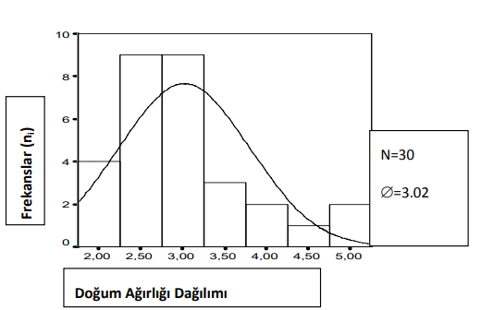
Aşağıda çocuklarda doğum ağırlığı dağılımı için bir histogram örneği verilmiştir.

Slide 7
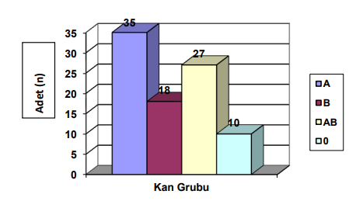
Sütun Grafikler
Kategori veya sınıflara ait miktarlar arasındaki ilgiyi göstermek için x eksenine sınıf veya alt sınıflar y eksenine mutlak veya nispi miktarları yerleştirilerek oluşturulan grafiklerdir.

Slide 8
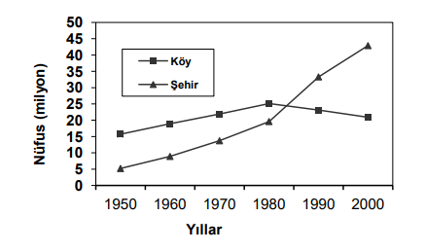
Çizgi veya Trend Grafikleri
Sütun grafiklerin bir başka şekli çizgi grafiklerdir. Bu grafik X eksenindeki değişkenin sınıflarına veya alt sınıflara göre yönelimi göstermek için çizilen grafik türüdür. Genellikle bir değişkenin belirli bir süre içinde gösterdiği değişiklikleri incelemek için çizilen bir grafik türüdür.

Slide 9
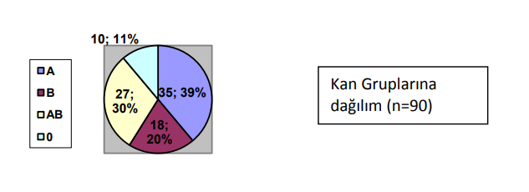
Bölünmüş Daire Grafikleri
Bir bütünü meydana getiren parçaların ifade edilmesinde daireden faydalanılarak çizilen grafiklerdir. Çizim, % 1’lik değerin 3,6 derecelik açıya karşılık getirilmesi esasına dayanır.

Slide 10
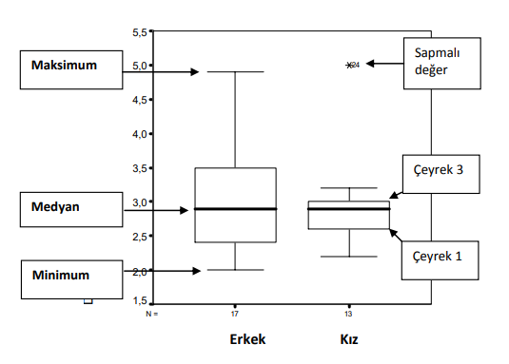
Kutu Grafik
Diğer grafiklere göre daha özgün bir grafik türüdür. Bu grafik türü “Boksör Torbası Grafiği” olarak da adlandırılmaktadır. Verilerin dağılımı yanında birçok istatistik ölçüyü göstermek için kullanılır.

Slide 11
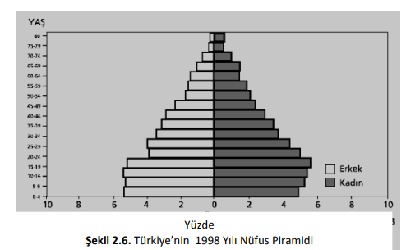
Özel Grafikler
Grafik ve şekil çiziminin esaslarına göre özel amaç için çizilen grafiklerdir.

Slide 12
Grafik çiziminde sıkça bazı hatalar yapılmaktadır. Yapılan en önemli hatalar aşağıda sıralanmıştır. Bunlar;
Eksenlerin orantısızlığı,
Eksenlerde yer alan değerlerin ve birimlerinin belirtilmemesi,
Şekil veya grafik içindeki detayların açıklanmaması,
Şekil ve grafiğin içeriğini belirten başlığın şeklin altına yazılmaması,
Eksenin başlangıç veya sıfır noktasının belirlenmemesi,
Kısaltılan eksenlere kesme “//” işaretinin konmamasıdır.

Slide 13
Merkezi Eğilim (Yer) Ölçüleri
Merkezi eğilim ölçülerine yer veya yığılma ölçüleri de denilmektedir. Merkezi eğilim (yer) ölçüleri aşağıdaki gibi 3 grupta toplanabilir:
Ortalamalar
Aritmetik ortalama
Ağırlıklı ortalama
Geometrik ortalama
Harmonik ortalama
Medyan (ortanca)
Mod (tepe değeri)

Slide 14
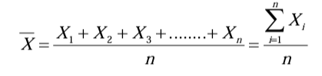
Aritmetik Ortalama
Dağılımın yerinin belirlenmesinde kullanılır. Tek başına ortalama teriminden aritmetik ortalama anlaşılır. Aritmetik ortalama herhangi bir konu ile ilgili gözlemlerin toplamının toplam gözlem sayısına bölümü ile bulunur. X1, X2, X3,..., Xn gözlenen örnek değerlerini ve n örnek hacmini (veri sayısını) göstermek üzere aritmetik ortalama;
Sınırlı veri grubu (örnek) için aritmetik ortalama (𝑿 ̅)
İfadesiyle hesaplanır.

Slide 15
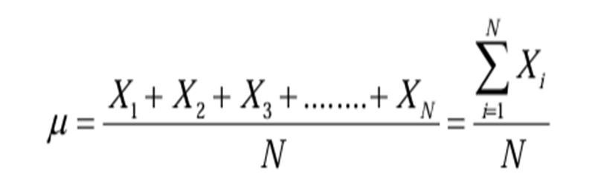
Olayın tamamı (anakülte) için aritmetik ortalama (µ)
formülü ile hesaplanır. Burada N anakütle (popülasyon) hacmini (veri sayısını) göstermektedir. Aritmetik ortalamanın iki önemli özelliği vardır:
Verilerin, aritmetik ortalamadan sapmalarının toplamı sıfıra eşittir.
Verilerin, aritmetik ortalamadan sapmalarının kareleri toplamı minimumdur.

Slide 16
Ağırlıklı (tartılı) Ortalama
Bazı durumlarda verilerin aritmetik ortalaması sonuç hakkında pek fazla açıklayıcı bilgi taşımaz. Örneğin farklı krediye sahip dersler almış olan bir öğrencinin başarı ortalaması hesaplanırken aritmetik ortalama ile anlamsız sonuçlar bulunur. Böylesi durumlarda verilerin gözlenen frekansları ile çarpılıp toplanması ve elde edilen değerin toplam frekansa bölünmesi ile bulunan değer kullanılır. Bu işleme ağırlıklı ortalama denir.

Slide 17
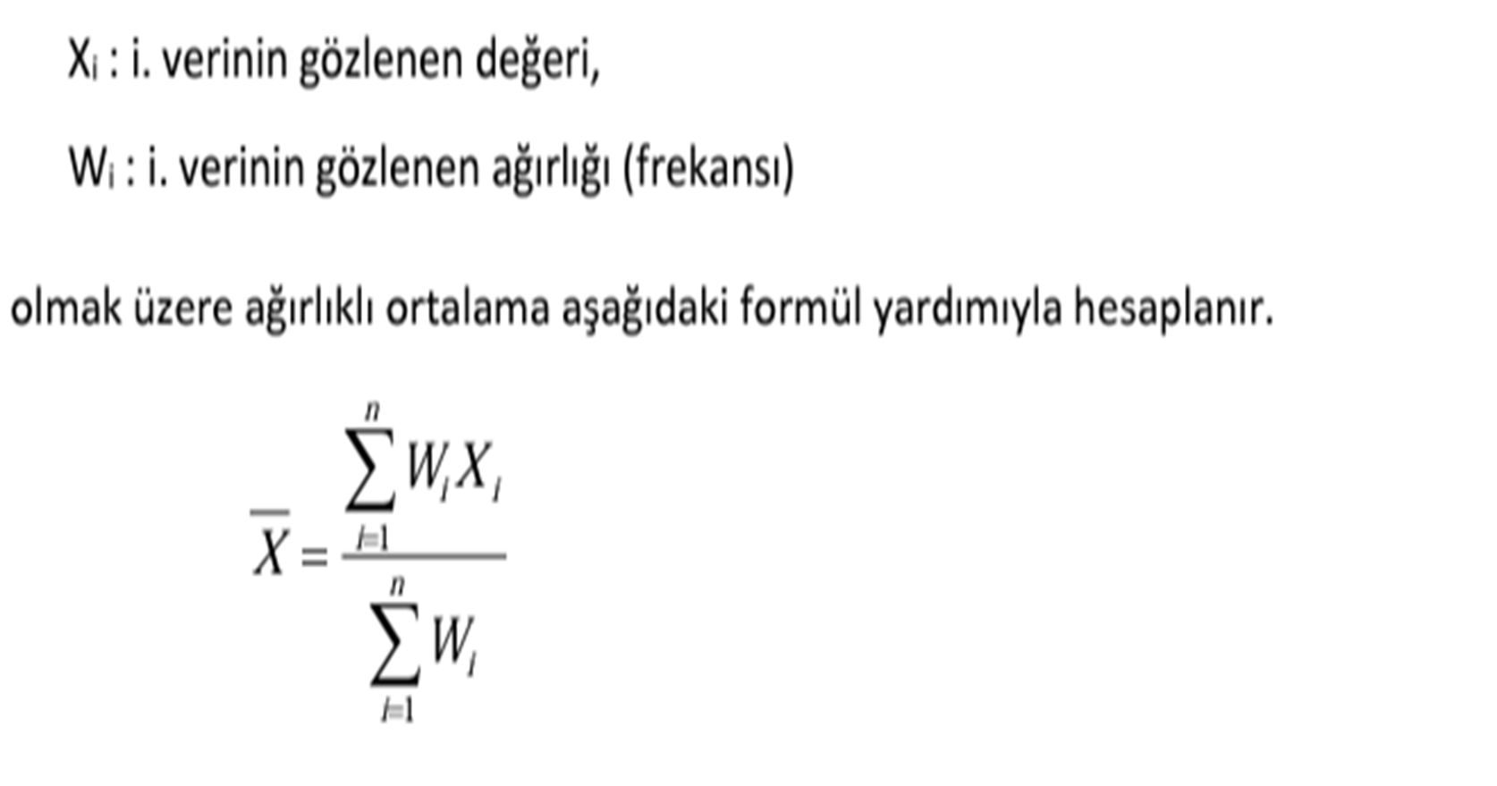

Slide 18
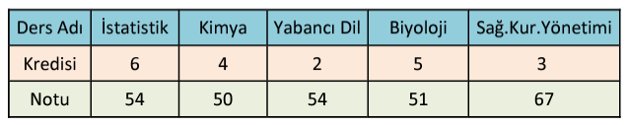
Örnek
Bir öğrencinin almış olduğu derslere ilişkin krediler ve notlar aşağıda verilmiştir. Öğrencinin başarı notunu;
Aritmetik ortalama yöntemiyle hesaplayınız.
Ağırlıklı ortalama yöntemiyle hesaplayınız.

Slide 19
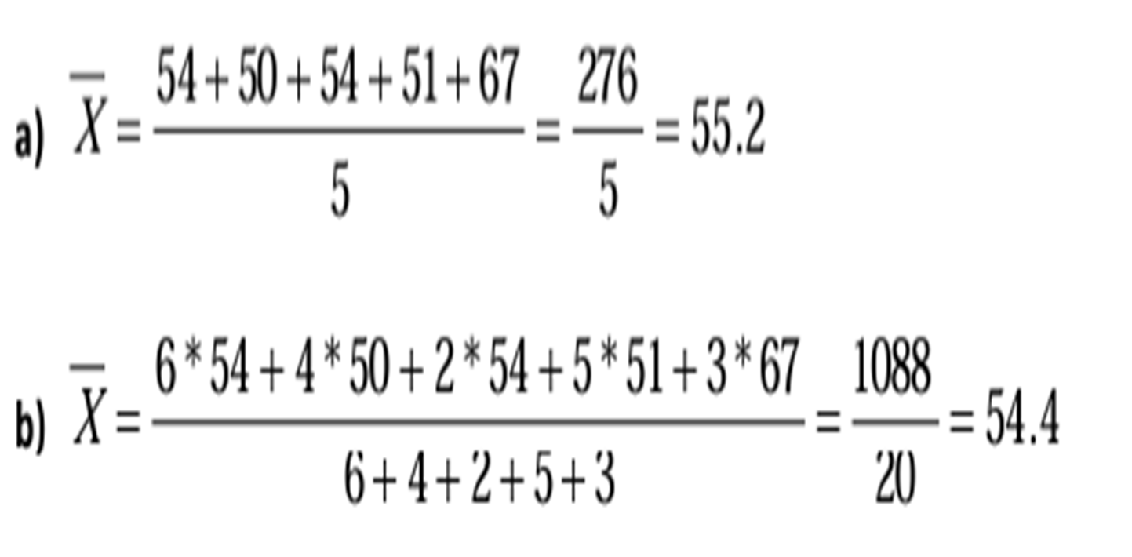

Slide 20
Tarsus Devlet Hastanesine muayene gelen çocukların yaşı ve boyu aşağıda verilmiştir. Çocukların boyununu; A-)Aritmetik ortalama yöntemiyle hesaplayınız. B-)Ağırlıklı ortalama yöntemiyle hesaplayınız
İsim | Mehmet | Ali | Veli | Hasan | Hüseyin
Yaşı | 5 | 7 | 4 | 8 | 9
Boyu | 110 cm | 120 cm | 100 cm | 125 cm | 130 cm

Slide 21
Aritmetik ortalama:
110+120+100+125+130​= 585
585÷5=117

Slide 22
Ağırlıklı ortalama:
(5×110)+(7×120)+(4×100)+(8×125)+(9×130)​/ 5+7+4+8+9
Toplam = 550 + 840 + 400 + 1000 + 1170 = 3960
Toplam yaş = 5 + 7 + 4 + 8 + 9 = 33
3960÷33=120

Slide 23

Geometrik Ortalama
Özellikle eşit zaman aralığı ile değişen oranların ortalamasının hesaplanmasında geometrik ortalama kullanılır. Örneğin nüfus artışı, faiz gibi olaylarda ortalama artış hızı geometrik ortalama yöntemiyle hesaplanır.
X1, X2, X3,..., Xn gözlenen örnek oranlarını ve n örnek hacmini (veri sayısını) göstermek üzere geometrik ortalama,

Slide 24
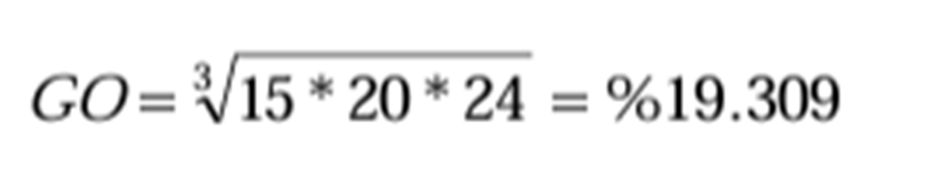
Örnek
Akaryakıt fiyatlarında ardışık 3 yıldaki fiyat artışı %15, %20 ve %24 olarak gerçekleşmiştir. Ortalama artış oranını hesaplayınız.
Eşit zaman aralığı ile değişen oranların ortalaması hesaplanacağından geometrik ortalama formülü kullanılır. Bu örnekte 3 tane oran gözlendiğinden oran değerleri formülde yerine koyulur ve 3.dereceden kök alınırsa akaryakıt fiyatlarındaki ardışık 3 yıldaki ortalama artış oranı

Slide 25
A-) Özel bir hastanenin ardışık 2 yıldaki tahlil fiyat artışı %4 ve %9 olarak gerçekleşmiştir. Ortalama artış oranını hesaplayınız.
Eşit zaman aralığı ile değişen oranların ortalaması hesaplanacağından geometrik ortalama formülü kullanılır. Bu örnekte 2 tane oran gözlendiğinden oran değerleri formülde yerine koyulur ve 2.dereceden kök alınırsa hastane tahlil fiyatlarındaki ardışık 2 yıldaki ortalama artış oranı
B-) Özel bir hastanenin ardışık 3 yıldaki tetkik fiyat artışı %2, %4 ve %8 olarak gerçekleşmiştir. Ortalama artış oranını hesaplayınız.
Eşit zaman aralığı ile değişen oranların ortalaması hesaplanacağından geometrik ortalama formülü kullanılır. Bu örnekte 3 tane oran gözlendiğinden oran değerleri formülde yerine koyulur ve 3.dereceden kök alınırsa hastane tetkik fiyatlarındaki ardışık 3 yıldaki ortalama artış oranı

Slide 26
A-) √4*9= √36: 6
Geometrik ortalama: 6
B-) ∛2*4*8= ∛64
Geometrik ortalama: 4

Slide 27
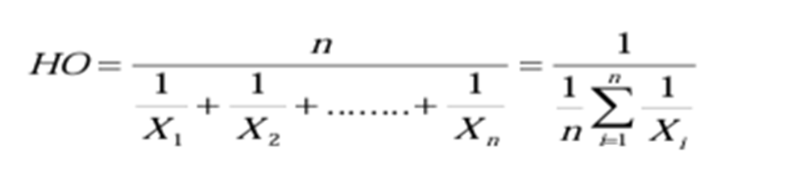
Harmonik Ortalama
Oran şeklinde türetilmiş verilerde, oran elde edilirken, d/t, eğer pay (d) sabit payda (t) değişken ise oranların ortalaması harmonik ortalama ile hesaplanır. Bunun tersi durumda ise aritmetik ortalama kullanılır. Örneğin, hız=yol/zaman veya fiyat=para/mal şeklinde ifade edilen olaylarda; zamanın değişken gidilen yolun sabit, alınan mal miktarının değişken paranın sabit olması halinde harmonik ortalama kullanılır.
X1, X2, X3,..., Xn gözlenen örnek değerlerini ve n örnek hacmini (veri sayısını) göstermek üzere harmonik ortalama

Slide 28

Örnek
Bir sürücü 200 km’lik yolu 2 saatte gitmiş ve 4 saatte dönmüştür. Bu yolculukta sürücünün ortalama hızını hesaplayınız.
hız=yol/zaman olup gidilen yol sabit, zaman değişken olduğundan harmonik ortalama kullanılır.
X1=Gidiş hızı=200/2=100km/s
X2=Dönüş hızı=200/4=50km/s
n=2
değerleri formülde yerine koyulursa ortalama hız
olarak hesaplanır.

Slide 29
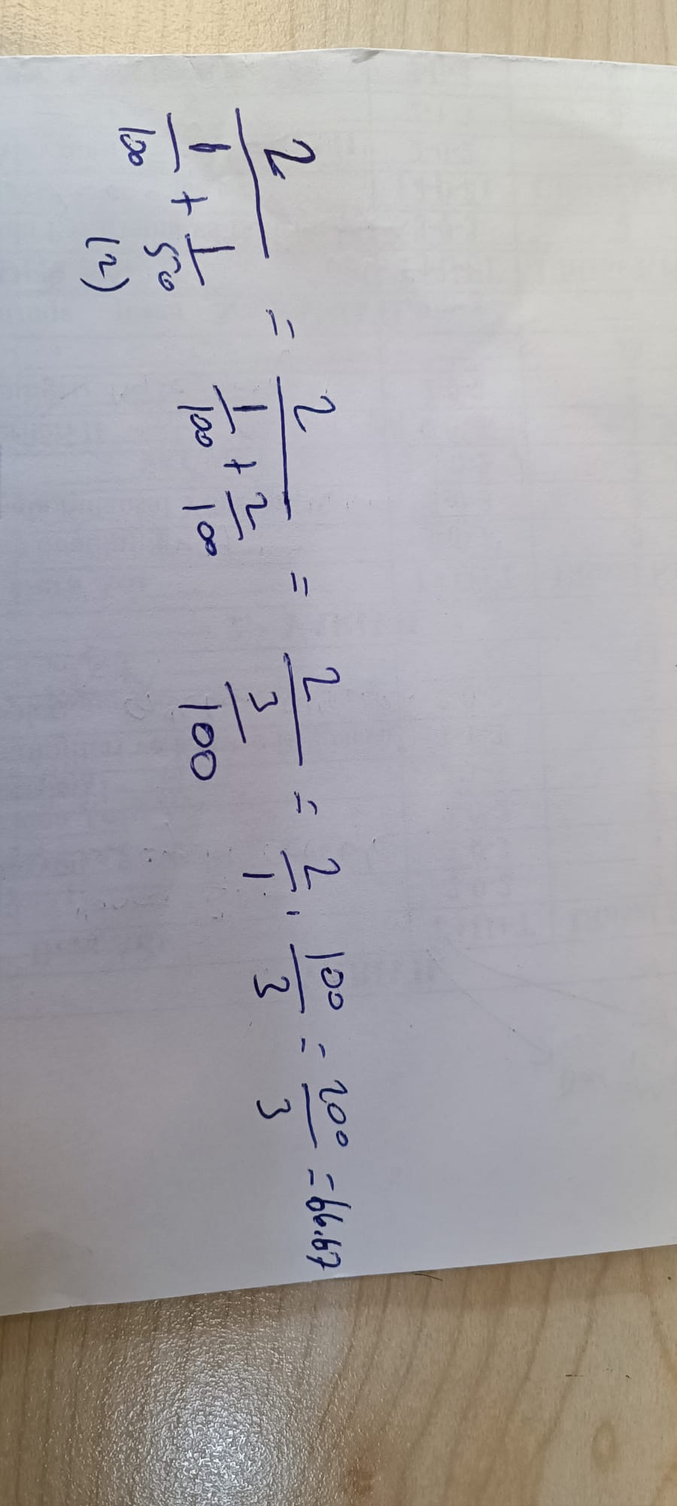

Slide 30
Örnek
Bir sürücü 500 km’lik yolu 5 saatte, 10 saatte, 25 saatte dönmüştür. Bu yolculukta sürücünün ortalama hızını hesaplayınız.
hız=yol/zaman olup gidilen yol sabit, zaman değişken olduğundan harmonik ortalama kullanılır.
X1=Gidiş hızı=500/5=100km/s
X2=Dönüş hızı=500/10=50km/s
X3=Dönüş hızı=500/25=20km/s
n=3
değerleri formülde yerine koyulursa ortalama hız
olarak hesaplanır.

Slide 31
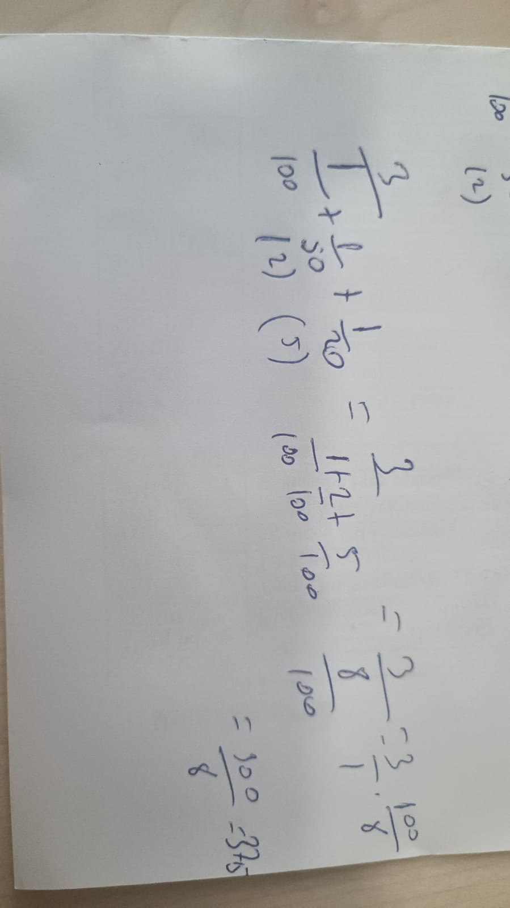

Slide 32
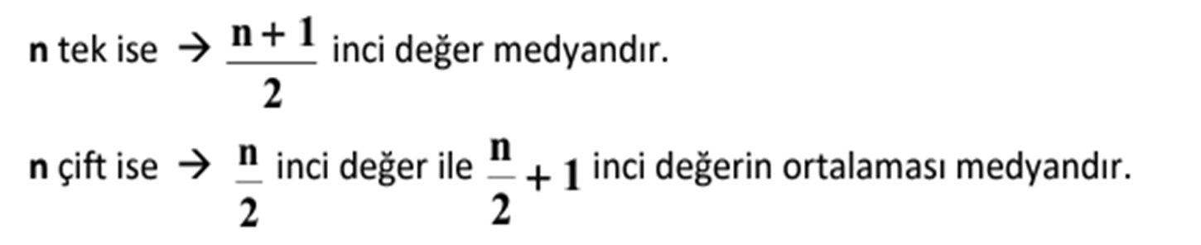
Medyan (Ortanca)
Verilerin küçükten büyüğe veya büyükten küçüğe sıralanması halinde ortaya düşen değer (veri sayısı tek ise) veya ortaya düşen iki değer çiftinin ortalaması (veri sayısı çift ise) medyan (Md) olarak adlandırılır. n gözlenen veri sayısını göstermek üzere;

Slide 33
Mod (tepe değeri)
Verilerin içinde en çok tekrarlanan (frekansı en büyük olan) değer mod (Mo) olarak adlandırılır. Mod değerinin anlamlı olabilmesi için gözlem sayısının çok fazla olması gerekir. Bazen veri grubunun birden fazla modu olabilir.

Slide 34
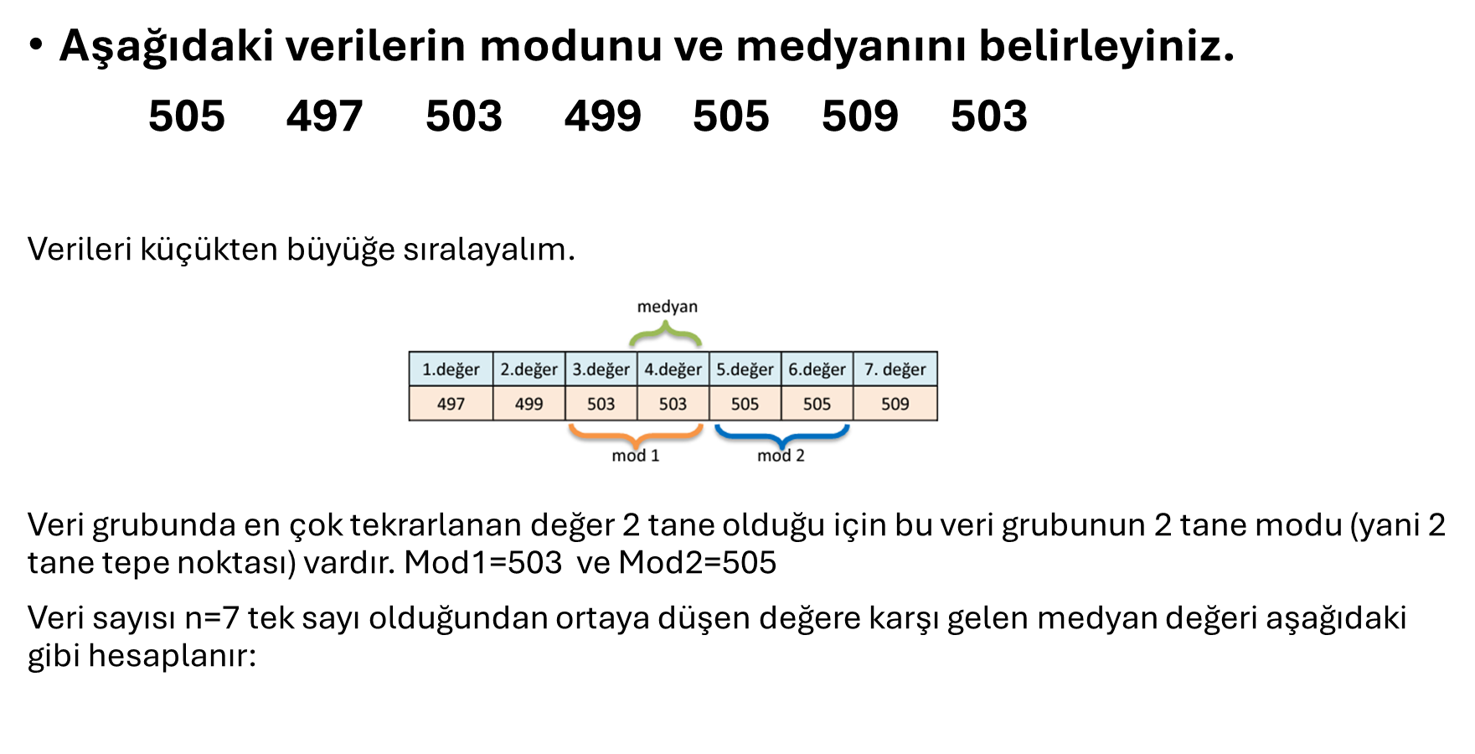
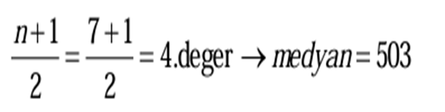
Örnek

Slide 35
Veriler: 50, 150, 100, 150, 200, 300, 350,152
1. değer | 2. değer | 3. değer | 4. değer | 5. değer | 6. değer | 7. değer | 8. değer
50 | 100 | 150 | 150 | 152 | 200 | 300 | 350

Slide 36
Veriler: 50, 120, 100, 150, 200, 300, 350,180,152
1. değer | 2. değer | 3. değer | 4. değer | 5. değer | 6. değer | 7. değer | 8. değer
50 | 100 | 150 | 150 | 152 | 200 | 300 | 350
Mod: 150
Medyan: 150+152/2 = 151

Slide 37
Veriler: 20, 84, 21, 40, 21, 53,84
1. değer | 2. değer | 3. değer | 4. değer | 5. değer | 6. değer | 7. değer
20 | 21 | 21 | 40 | 53 | 84 | 84

